Slide 1

الإجمال
هيا بنا نجمل ما تعلمناه عن النسبة المئوية

Slide 2
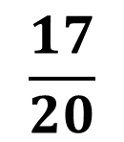
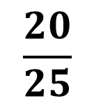
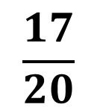
إلى نسبة مئوية وجدنا أن:
$$\frac{17}{20}$$
$$\frac{20}{25}$$
&
عندما حولنا الكسران
20 من 25 هي 80%
17 من 20 هي 85%
أي أن هي العلامة الأفضل
$$\frac{17}{20}$$

Slide 3
تعريف النسبة المئوية
أمامك 100 مربع داخل المربع الكبير.

Slide 4
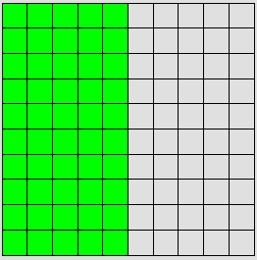
لنقوم بتلوين نصف المربعات
ان عددنا المربعات الملونة على كم مربع نحصل؟

Slide 5
نحصل على 50 مربع ملون من 100 مربع.
.
أي ان %50 من كمية معينة تساوي نصف الكمية

Slide 6
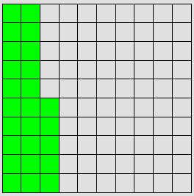
لنقوم بتلوين ربع المربعات.
لنعد المربعات الملونة على كم مربع نحصل؟

Slide 7
نحصل على 25 مربع من 100 مربع.
أي أن %25 من كمية معينة تساوي ربع الكمية.

Slide 8
نستنتج ان النسبة المئوية هي جزء من كمية معينة. ورمزها %.

Slide 9

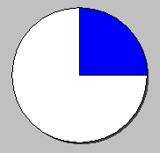
النسبة المئوية بأشكالها المختلفة
يمكن التعبير عن النسبة المئوية عن طريق الرسم وبعدة أشكال.
مثال:- 25% نعبر عنها هكذا.
أو
هكذا
أو
هكذا

